Slide 1
گزارش فعاليتهاي انجام شده هفته سلامت شهرستان تايباد
سال1396

Slide 2
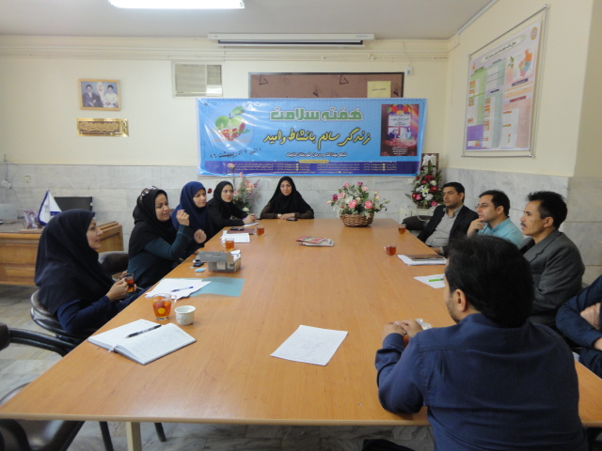
برگزاري جلسه هماهنگي و اجرايي جشنواره هنر و رسانه و سفيران سلامت خانواده و دانش آموزي96/2/7

Slide 3
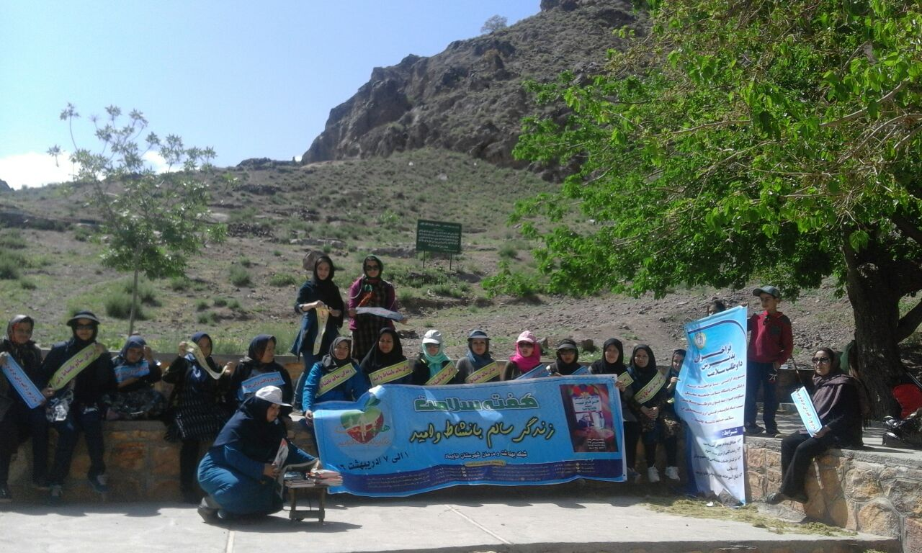
برگزاري اردوي تفريحي داوطلبان سلامت به شهرستان باخرز –روستاي منج

Slide 4
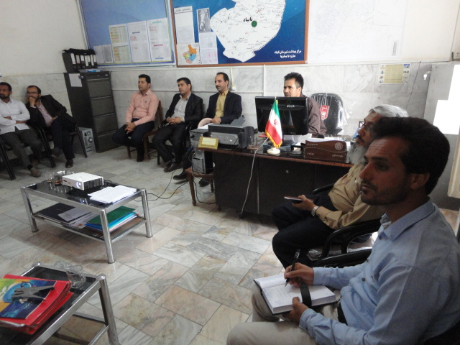
برگزاري جلسه آموزشي خطرسنجي با حضور مراقبين سلامت و كارشناسان و كاردانان بيماريها96/2/6

Slide 5
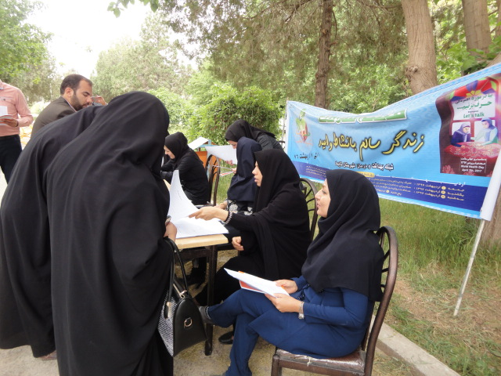
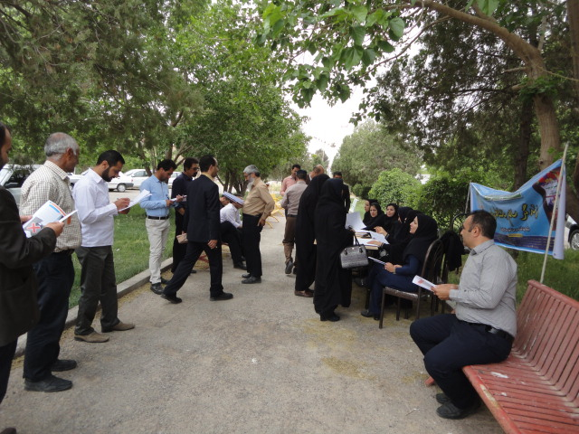
نمايشگاه هفته سلامت ،انجام تست افسردگي،ارجاع همكاران ستاد به آزمايشگاه مركز بهداشت ،توزيع پكيج آموزشي و انجام مشاوره تغذيه96/2/6

Slide 6
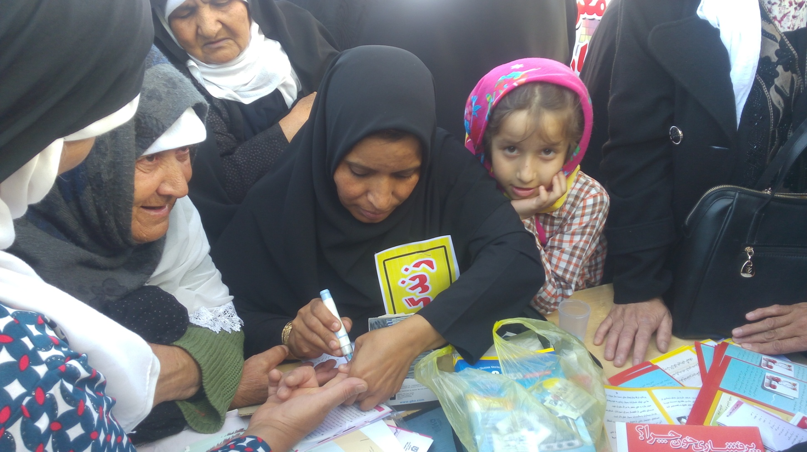
انجام تست قند خون جهت از بانوان محترم در محل نمايشگاه

Slide 7
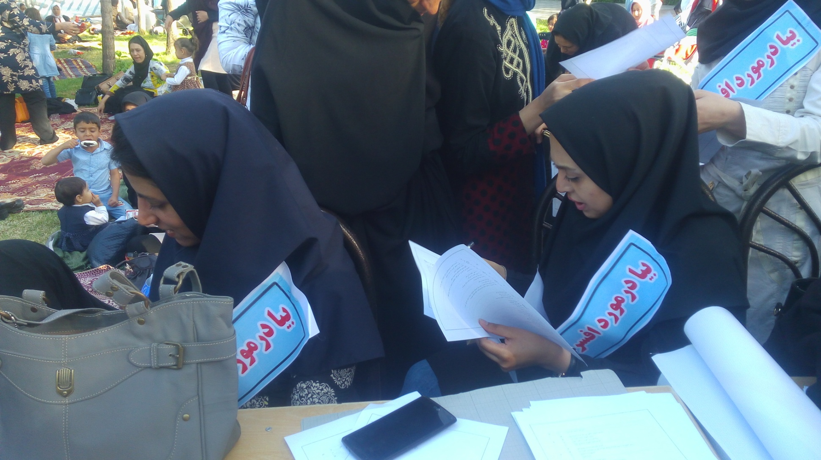
انجام تست افسردگي جهت از بانوان محترم در محل نمايشگاه

Slide 8
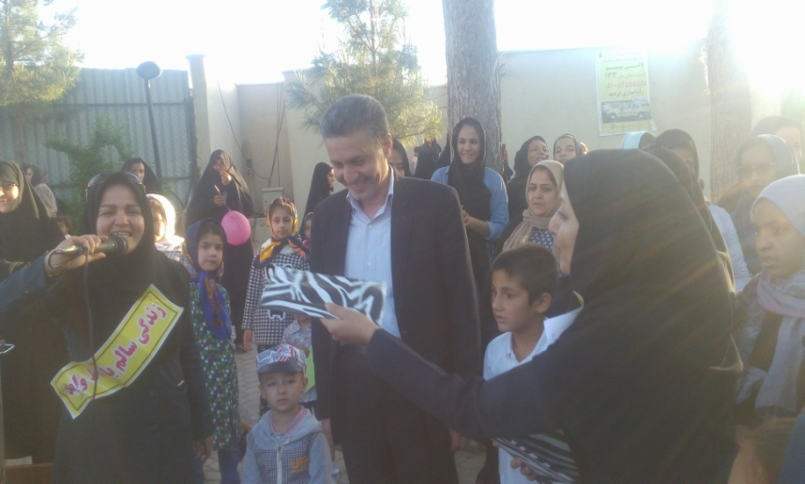
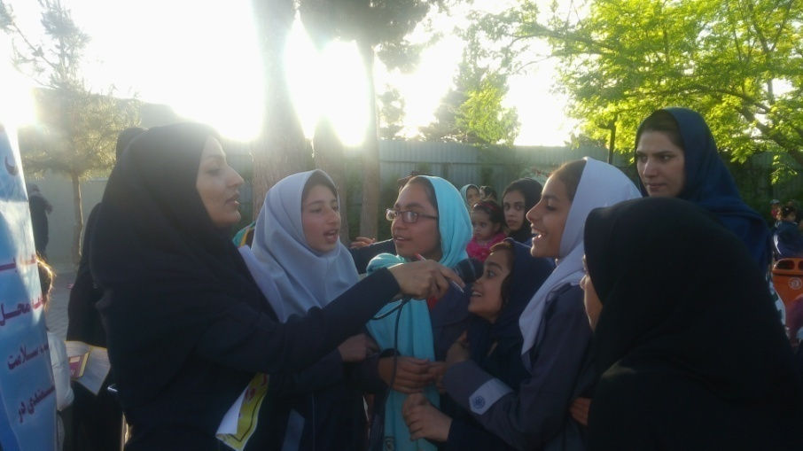
برگزاري مسابقه از منابع آموزشي توزيع شده بين سفيران سلامت دانش آموزي و اهدا كادو به برندگان توسط مديريت محترم شبكه

Slide 9
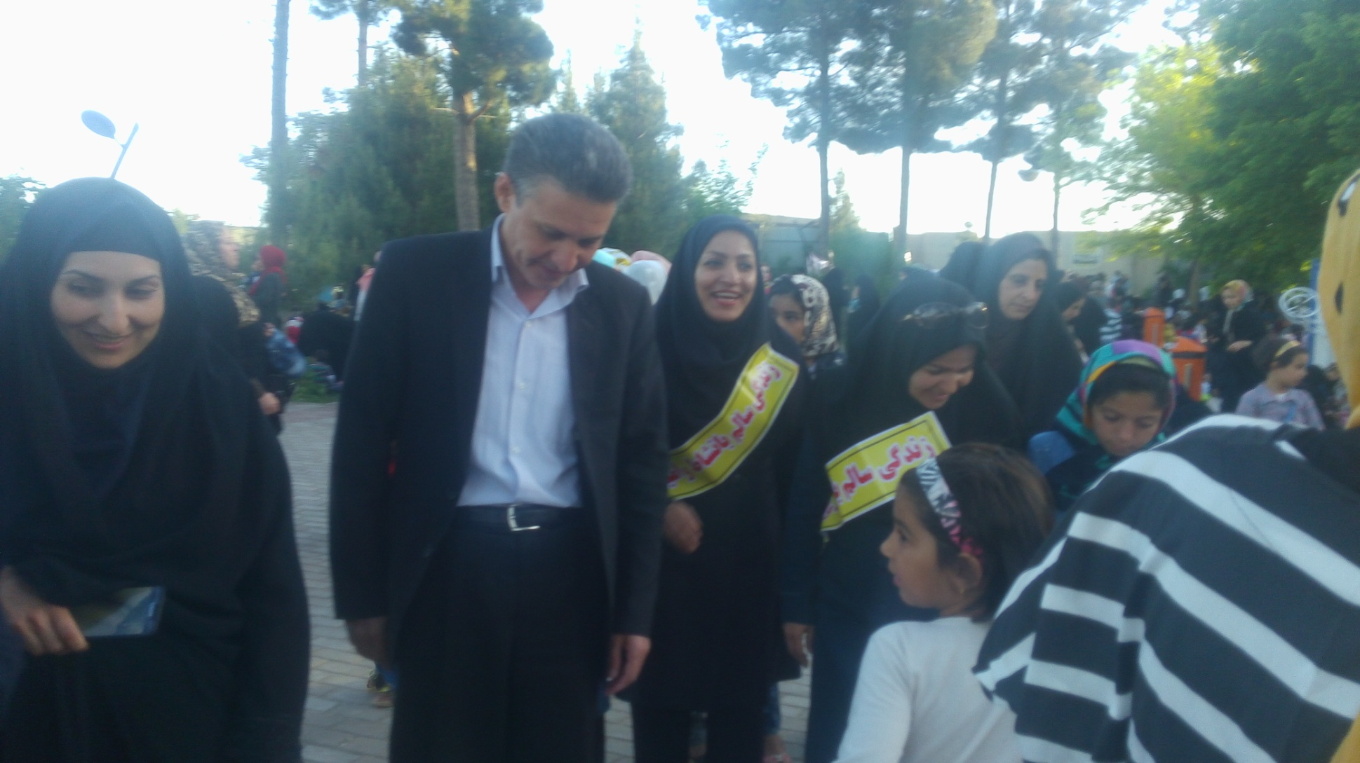
بازديد مديريت محترم شبكه از محل برگزاري نمايشگاه خطرسنجي و هنرهاي دستي بانوان محترم

Slide 10
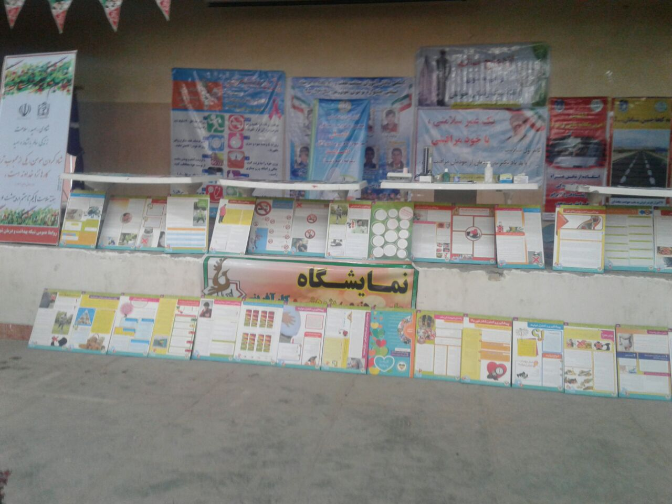
برگزاري نمايشگاه خطرسنجي و آلبوم هاي خطرسنجي

Slide 11
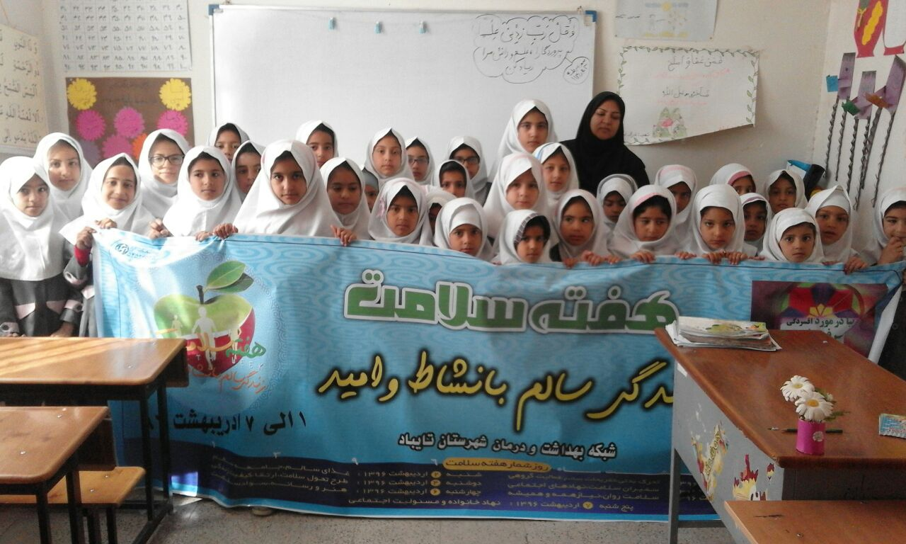
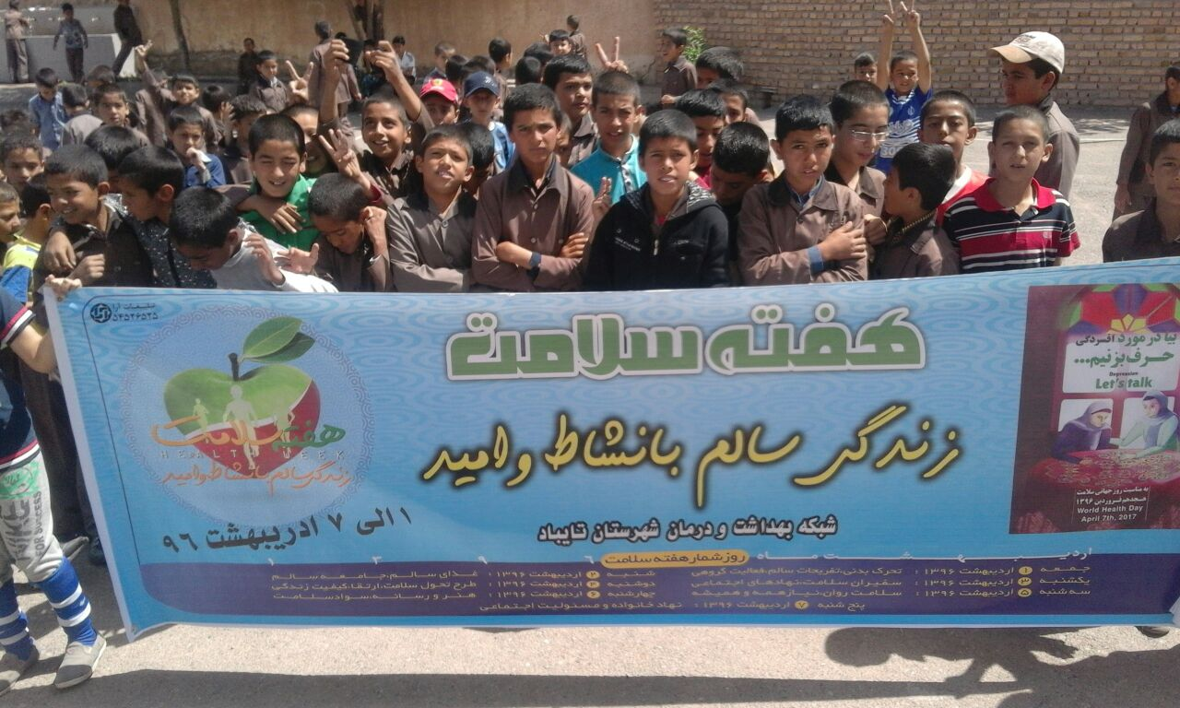
زنگ سلامت در مدارس: مسلم بن عقیل (حسینی) ، شهید دستغیب(جوزقان) ، شهید مطهری(مشهدریزه)
مدرسه شهید ابوبکری ، مدرسه شرف ، مالک الا اشتر(سمنگان) ، شهیدکلالی(ریزه) ، تربیت ریزه

Slide 12
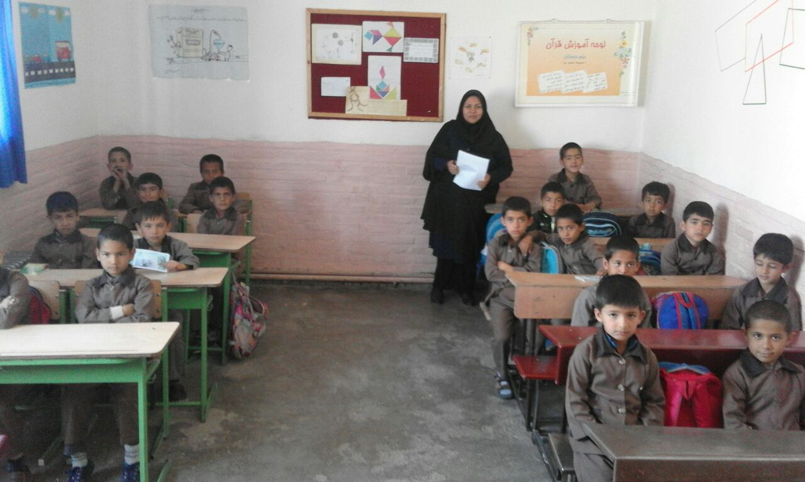
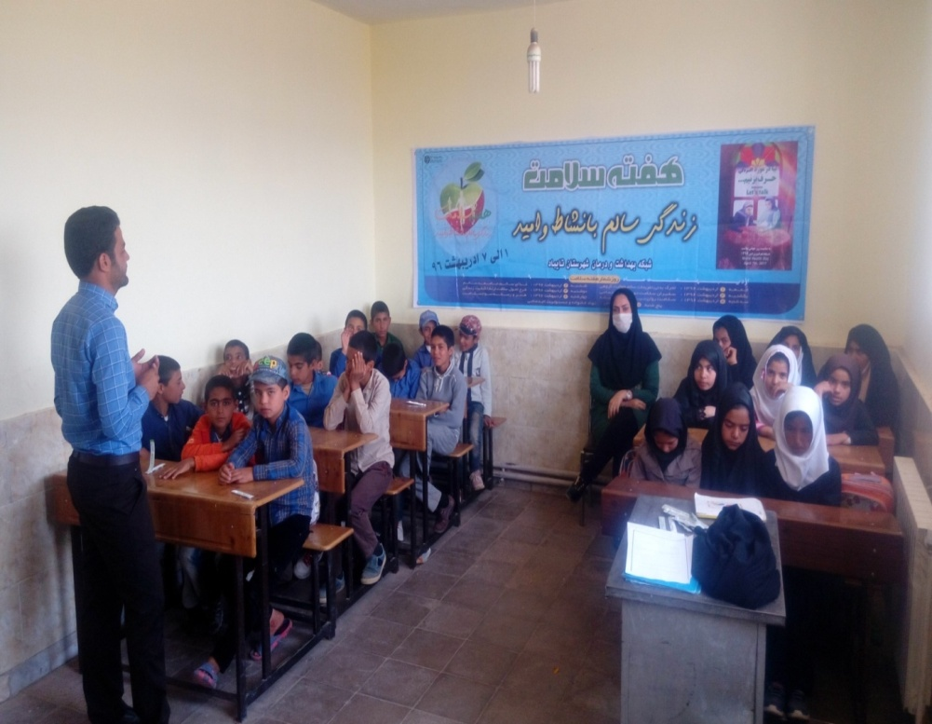
برگزاری جلسه اموزشی در مدارس مالک اشتر(سمنگان)، شهیدکلالی(ریزه)، شهیدابوبکری ، تربیت ریزه

Slide 13
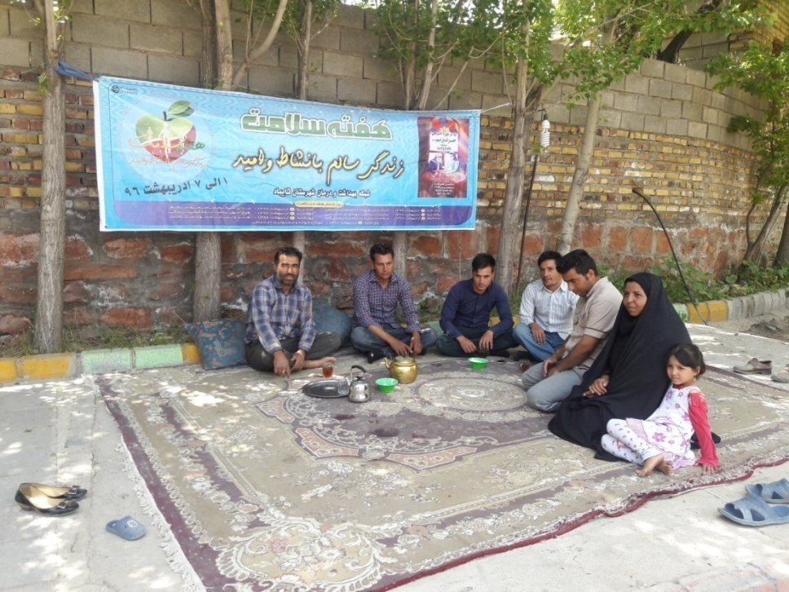
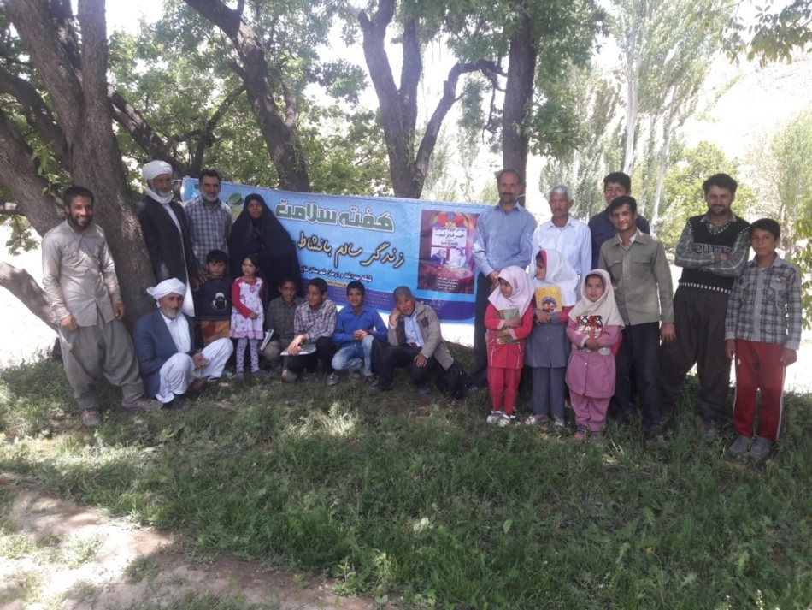
برگزاری جلسه اموزشی هفته سلامت جهت کارکنان پرورش ماهی ایثار شیزن و اهالی و شورا و دهیار روستای شیزن

Slide 14
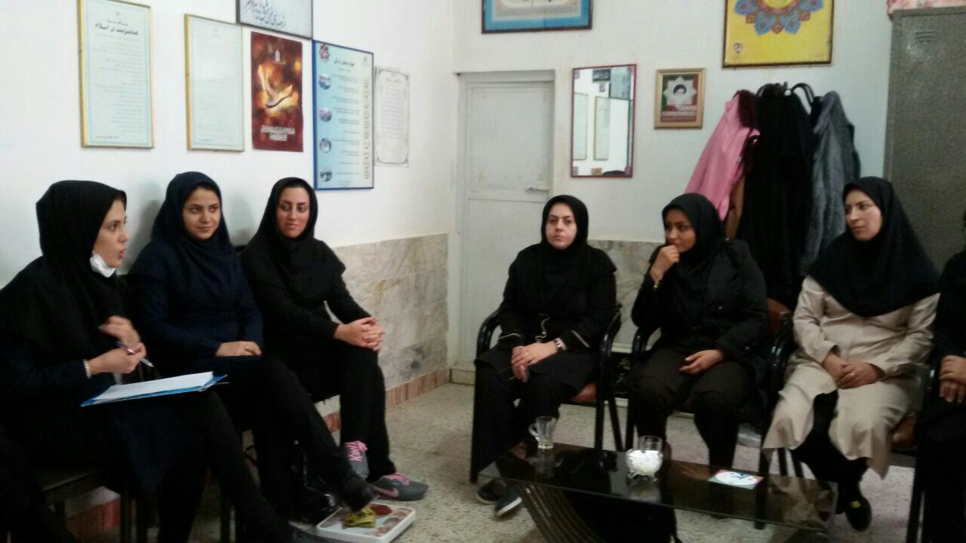
جلسه اموزشی هفته سلامت
کارکنان مدرسه شهیددستغیب

Slide 15
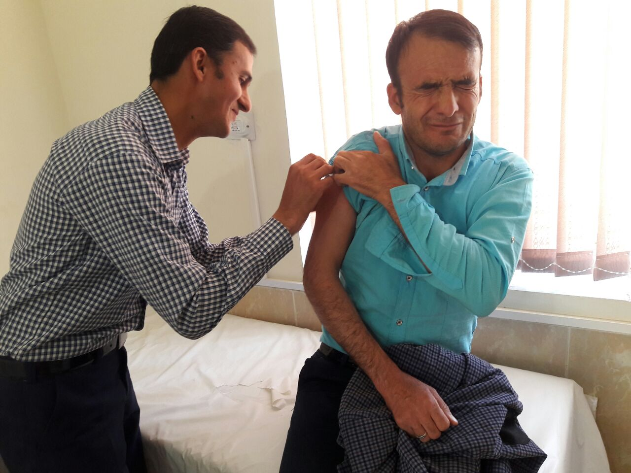
انجام مراقبت های گروه سنی جهت پایگاه اورژانس

Slide 16
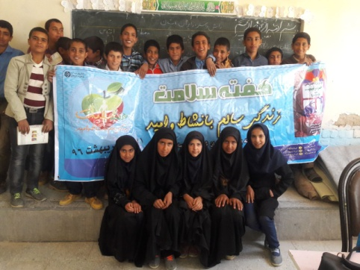
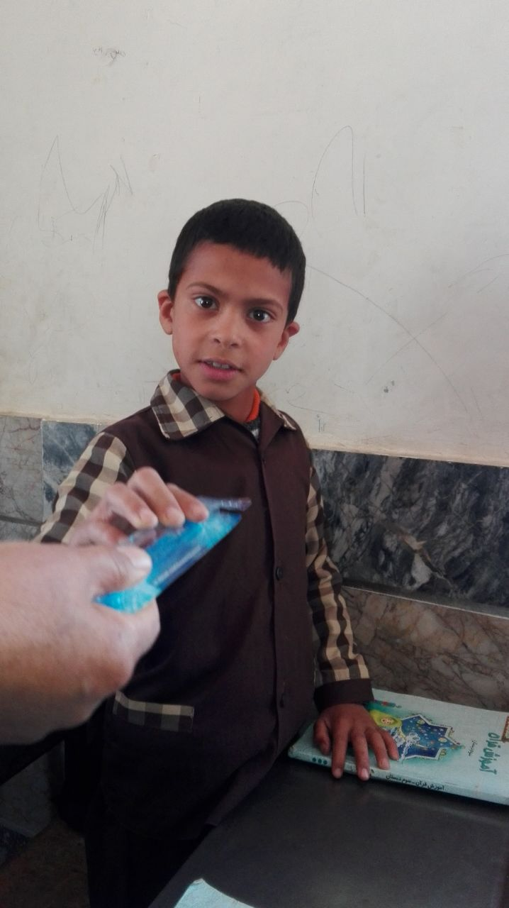
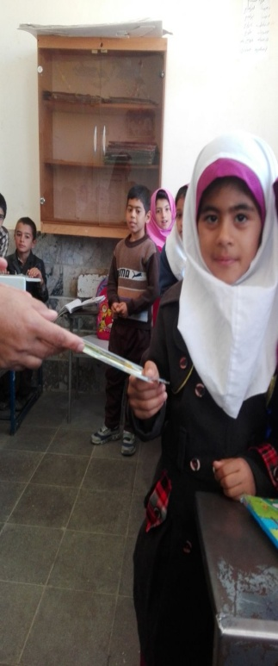
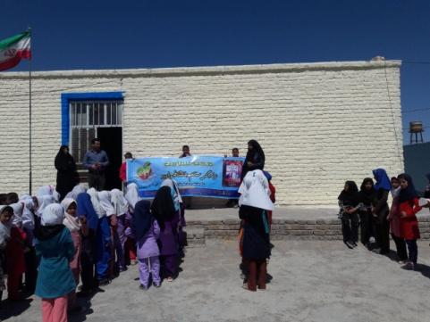
برگزاری مسابقه بهداشتی و تقدیر ازدانش آموزان با هدایا در مدارس سهامي فرزنه و شهيد كلاهدوز قلعه نو آبقه و هاجر روستاي رهنه

Slide 17
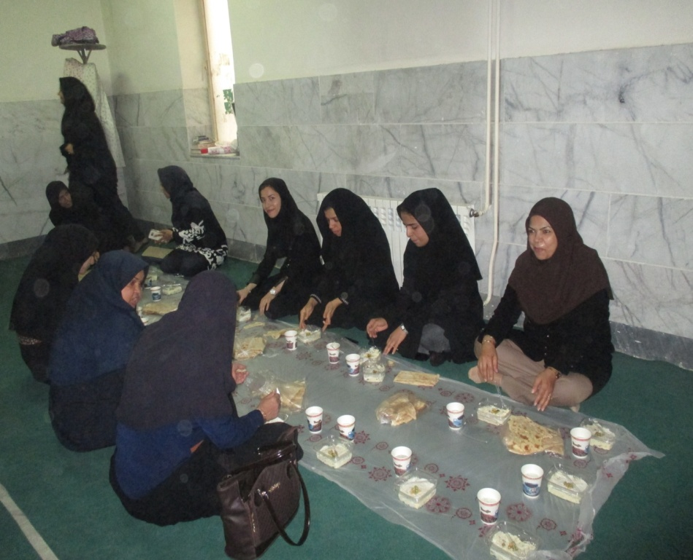
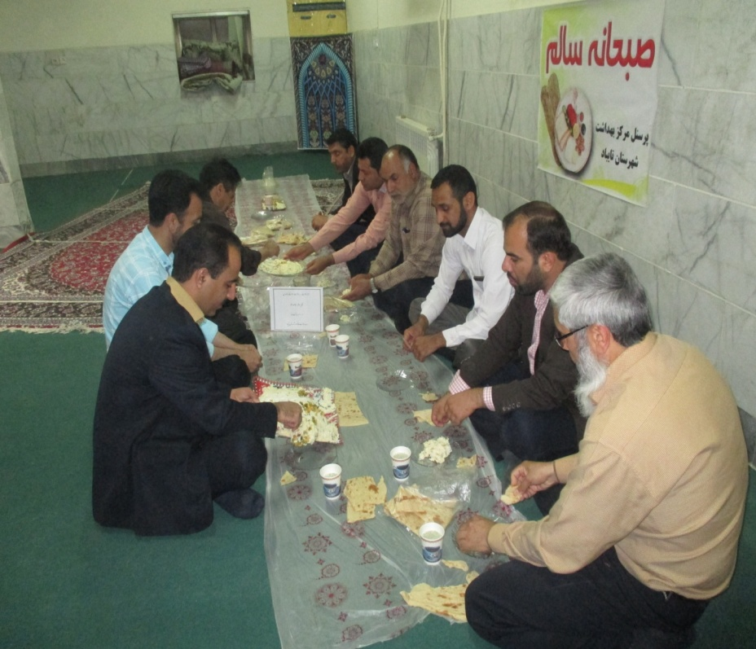
توزیع صبحانه سالم برای پرسنل اداره و مراکز خدمات جامع سلامت 06/02/96

Slide 18
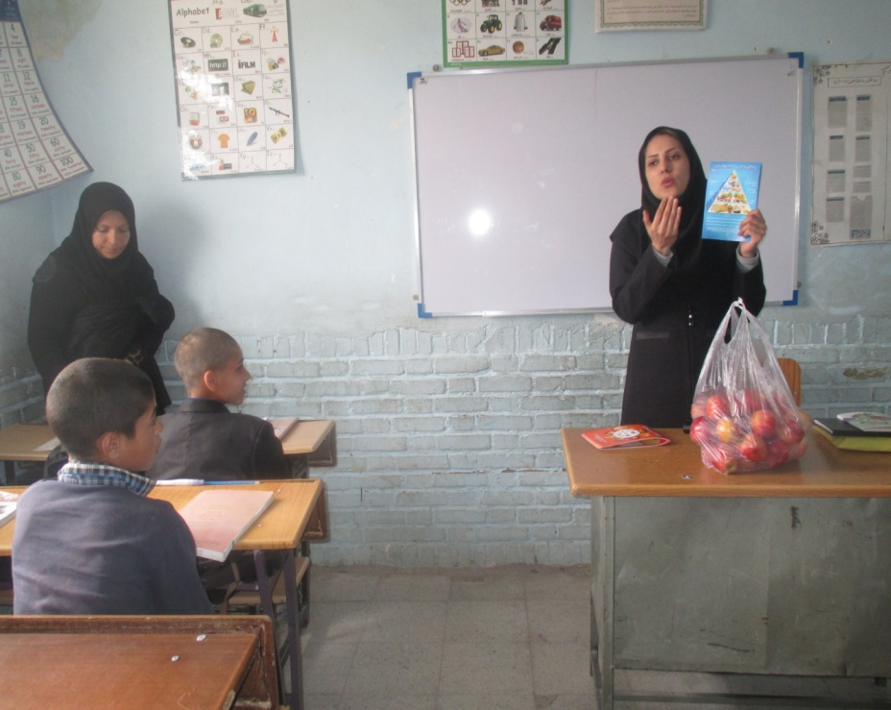
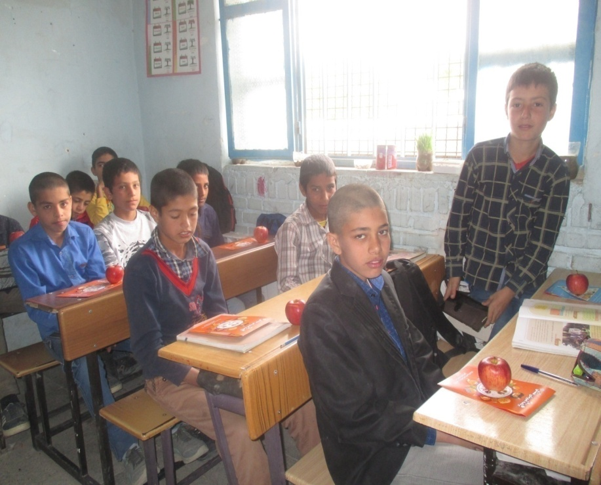
برگزاری زنگ میوه، آموزش تغذیه سالم و توزیع پوستر و بسته های آموزشی به مدرسه روستای کوه آباد 12/02/96

Slide 19
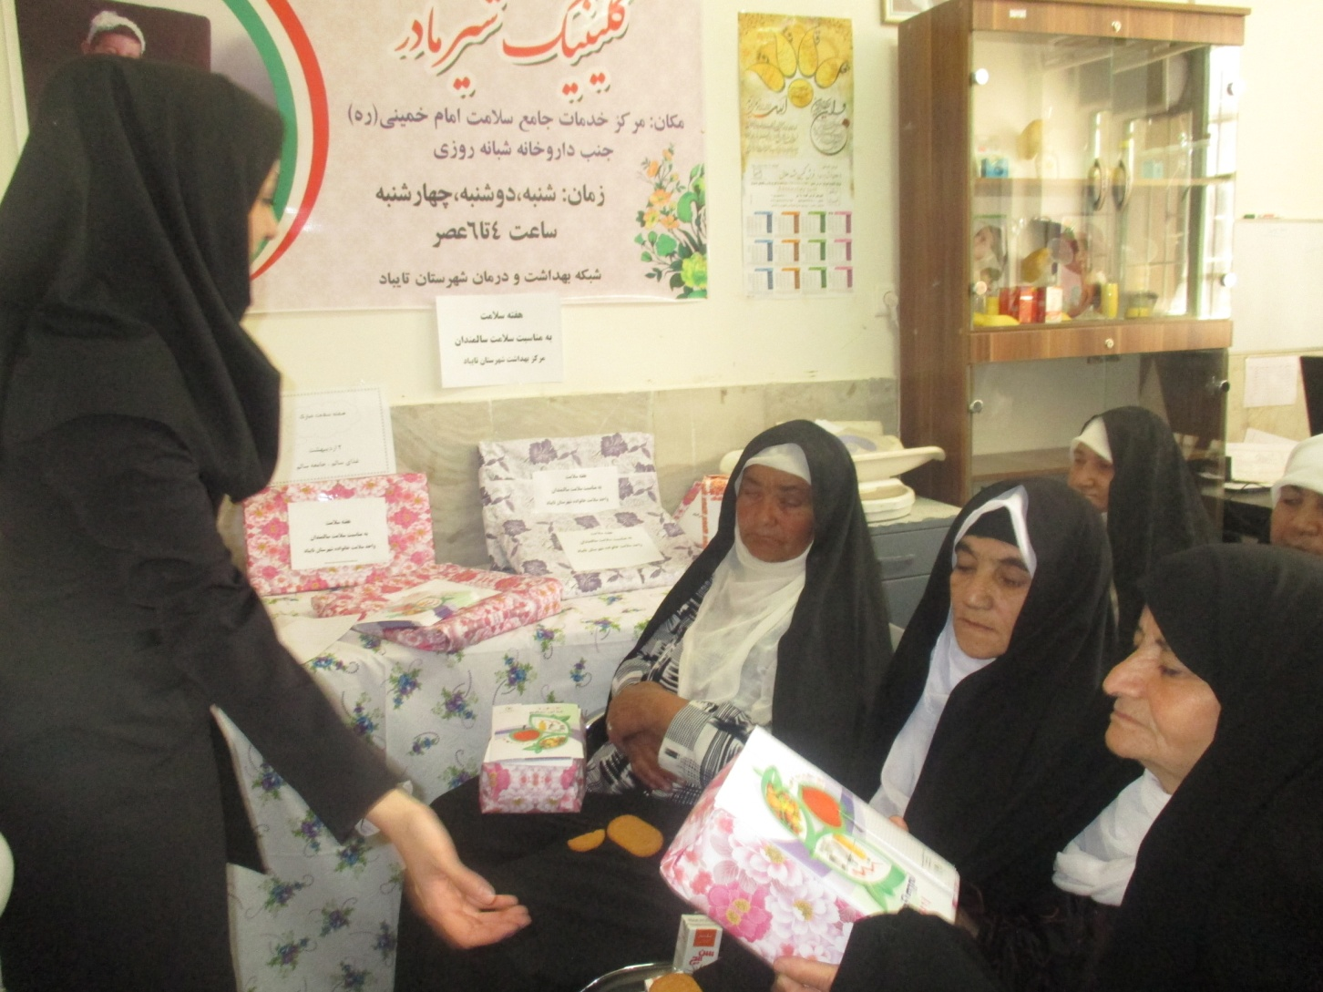
برگزاری جشن تقدیر از سالمندان و پخش تیزرهای آموزشی تغذیه ( برنامه ابتکاری به مناسبت هفته سلامت) 13/02/96

Slide 20
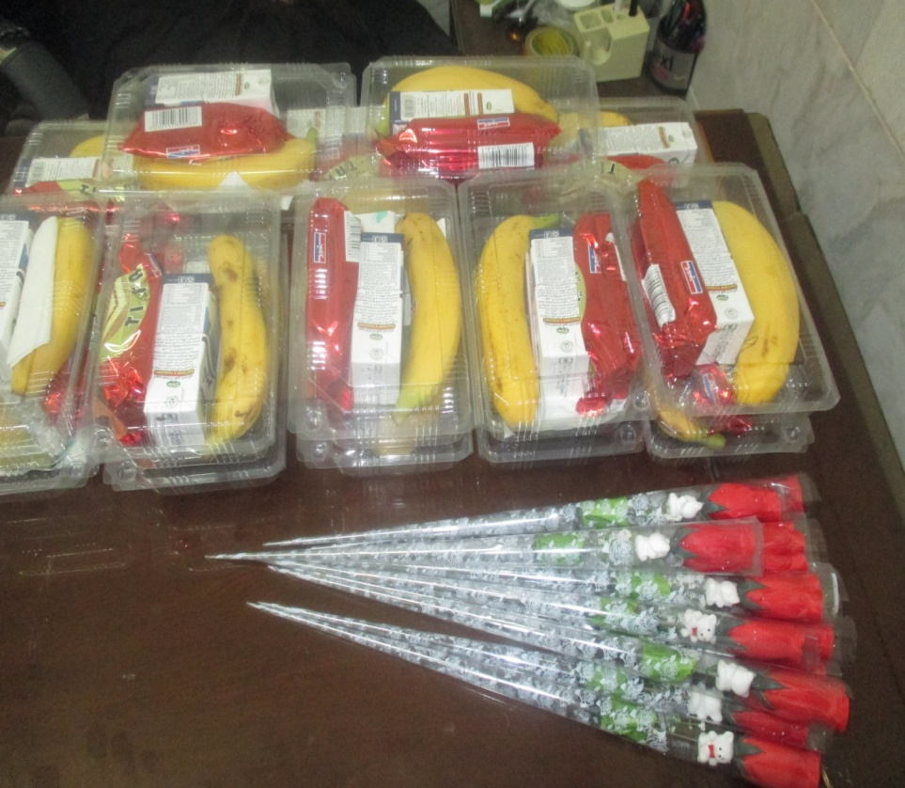
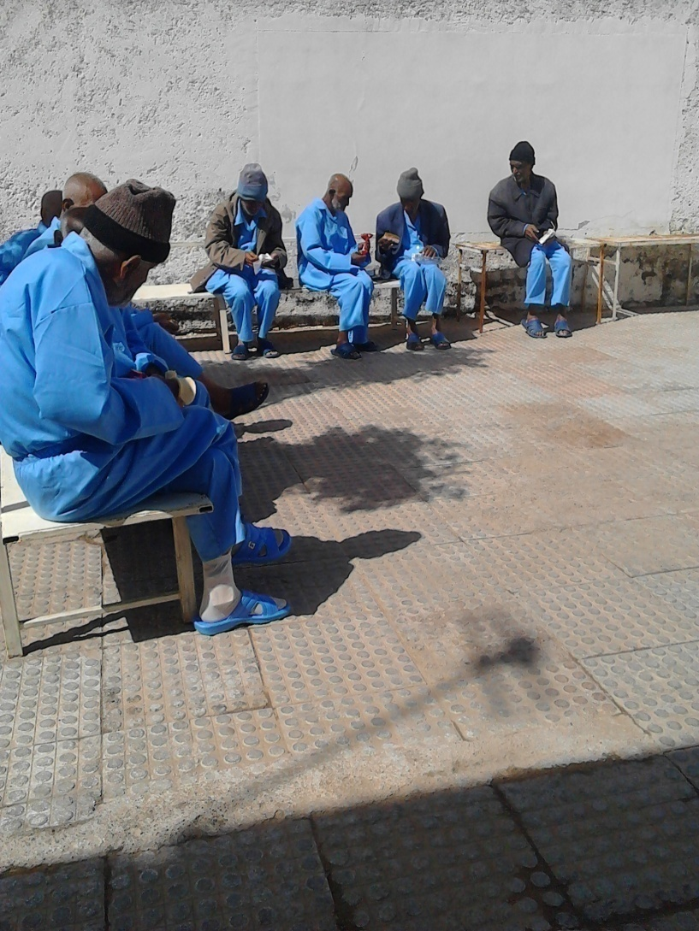
بازدید از خانه سالمندان فروزان کاریز، تکمیل چک لیست تغذیه ای و توزیع میان وعده ( شیر،کیک،موز) 11/02/96

Slide 21
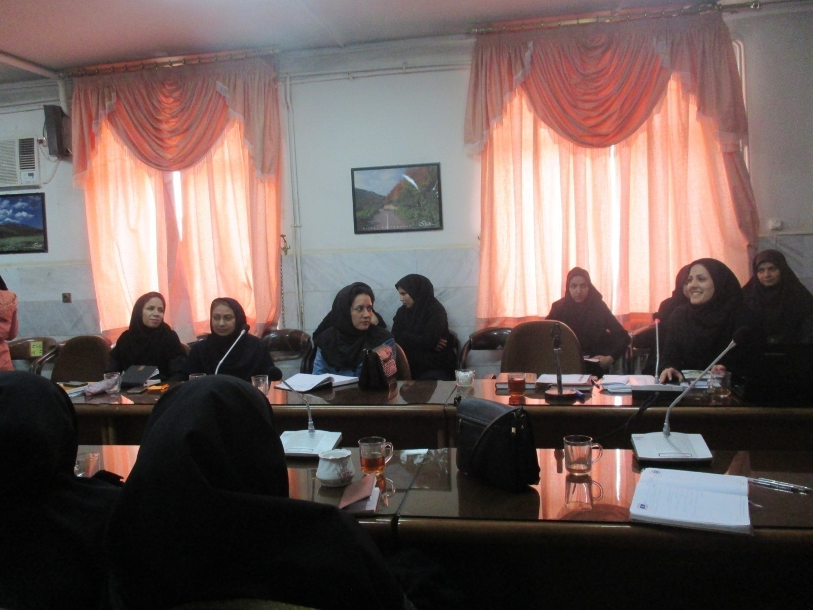
برگزاری کلاس آموزشی جهت ماماها و مراقبین سلامت د رخصوص ارتباط تغذیه با افسردگی به مناسبت هفته سلامت 06/02/96

Slide 22
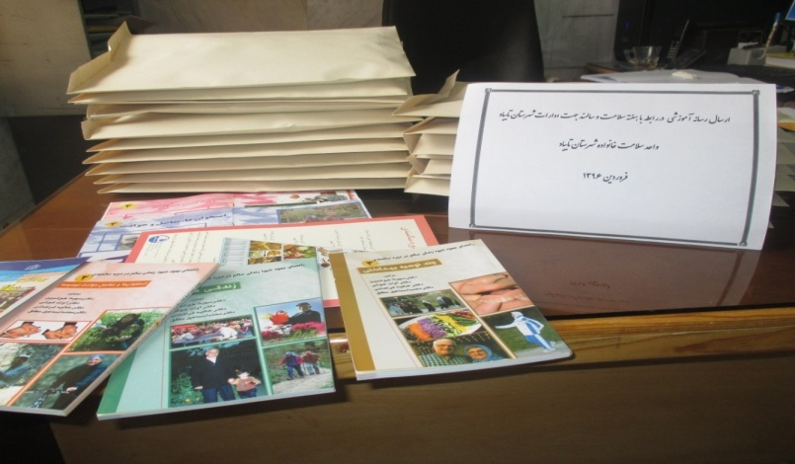
ارسال پگ آموزشی در خصوص سالمندان جهت تمامی ادارات

Slide 23
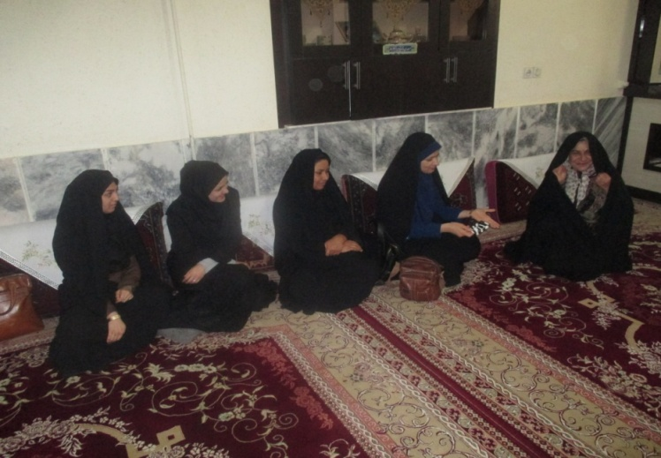
دیدار از والدین سالمند شهدا

Slide 24
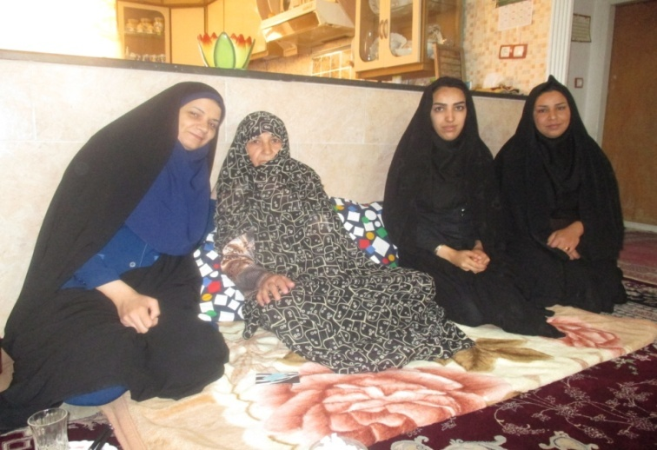
عیادت از همکار بازنشسته خانم مهدی دوست

Slide 25
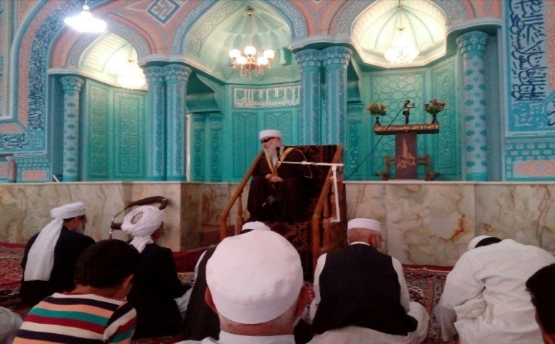
سخنرانی ائمه جمعه در خصوص هفته سلامت مرتبط با سالمندی

Slide 26
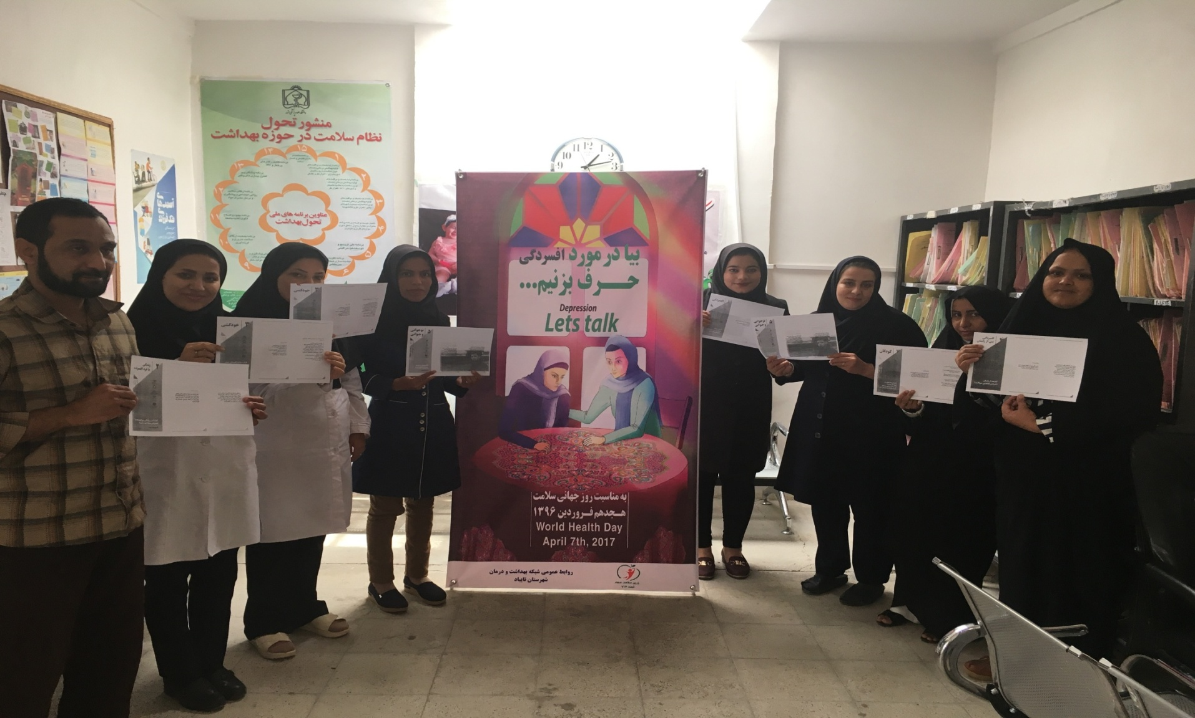
جلسه آموزشی با محوریت افسردگی در محل پايگاه امام حسين(ع)
گروه هدف: داوطلبین سلامت

Slide 27
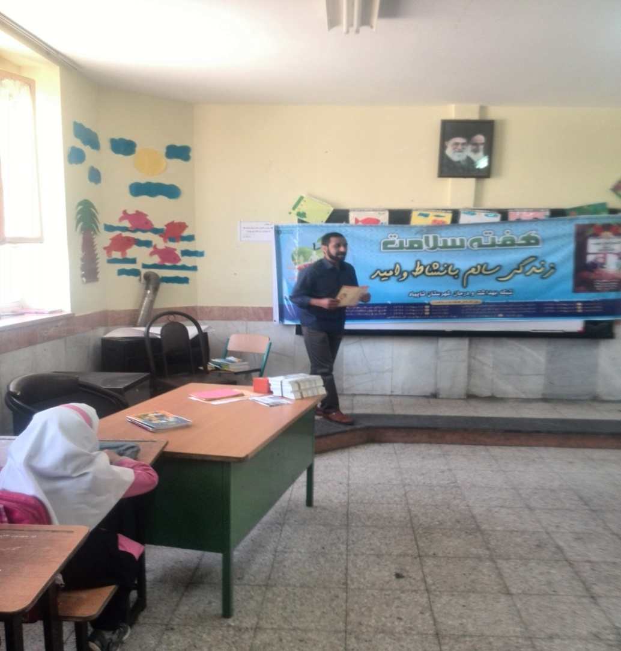
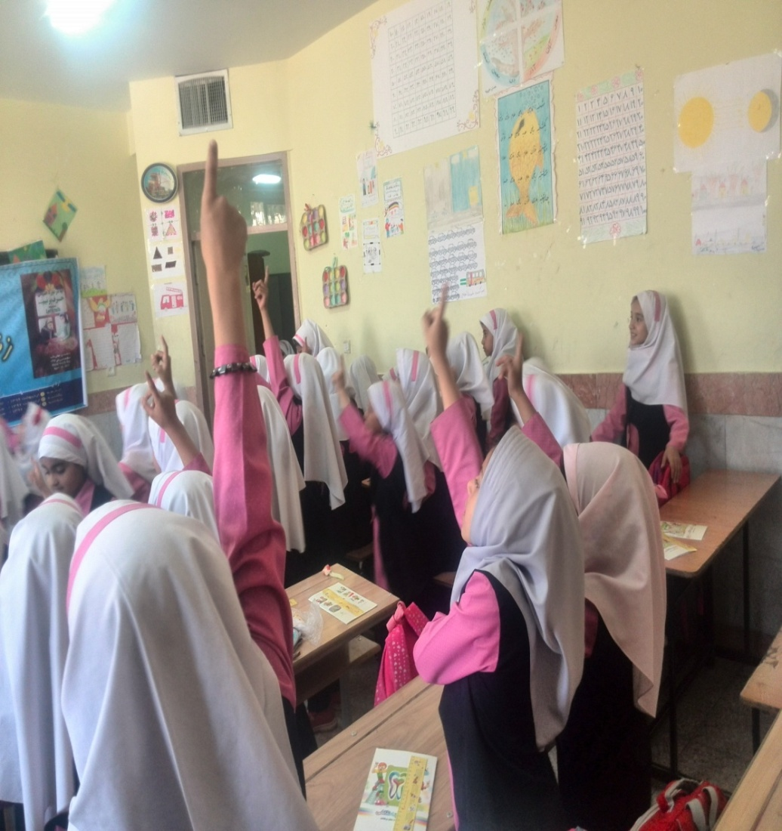
جلسه آموزشی با محوریت راهکارهای مقابله با افسردگی در سنین نوجوانی
گروه هدف: دانش آموزان مقطع ابتدایی دبستان مادر

Slide 28
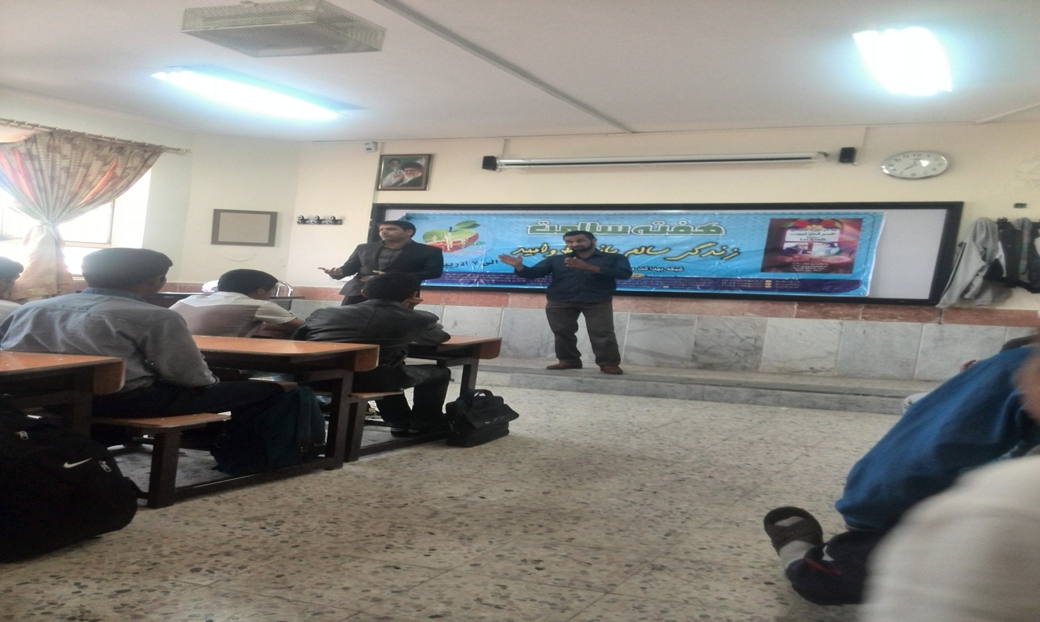
جلسه آموزشی با محوریت افسردگی
گروه هدف: دانش آموزان مقطع متوسطه معراج

Slide 29
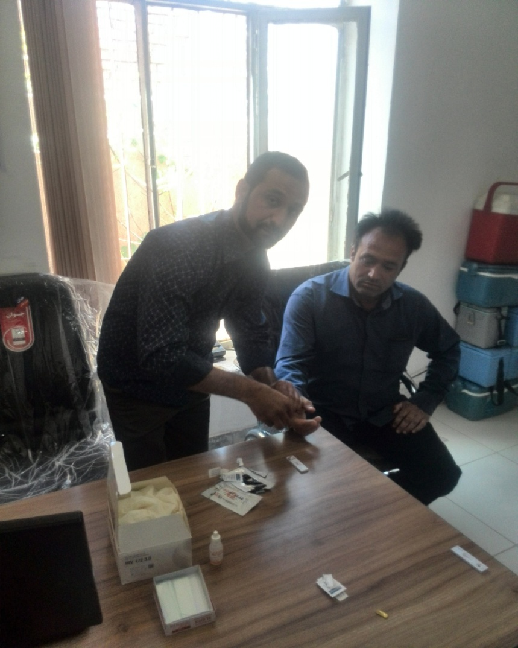
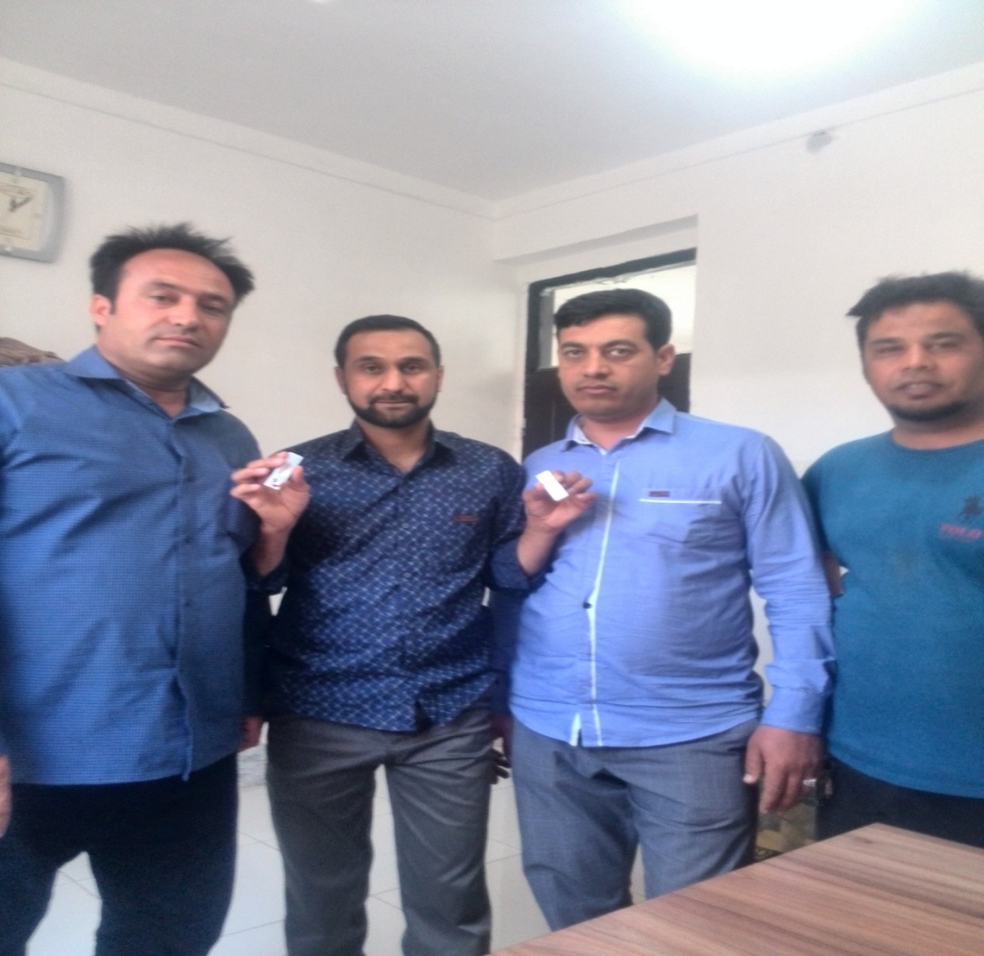
انجام رپید تست ایدزجهت داوطلبین پايگاه امام حسين(ع)

Slide 30
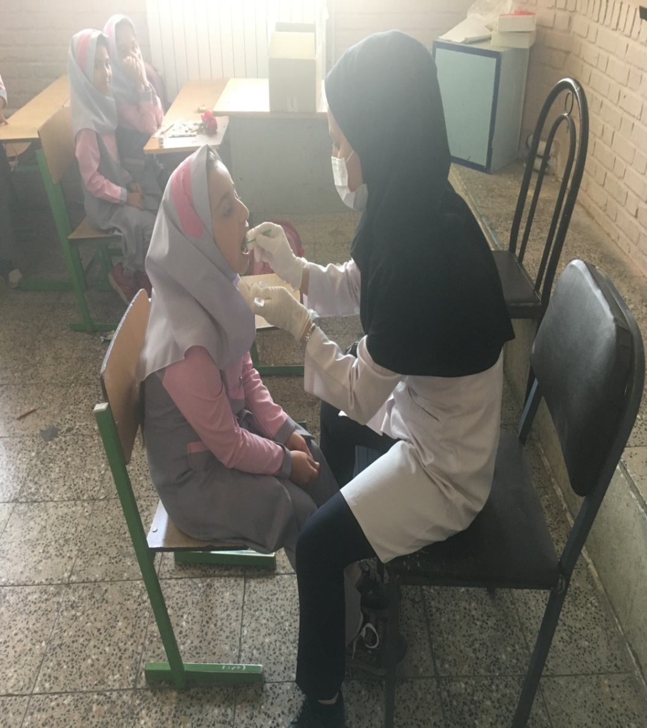
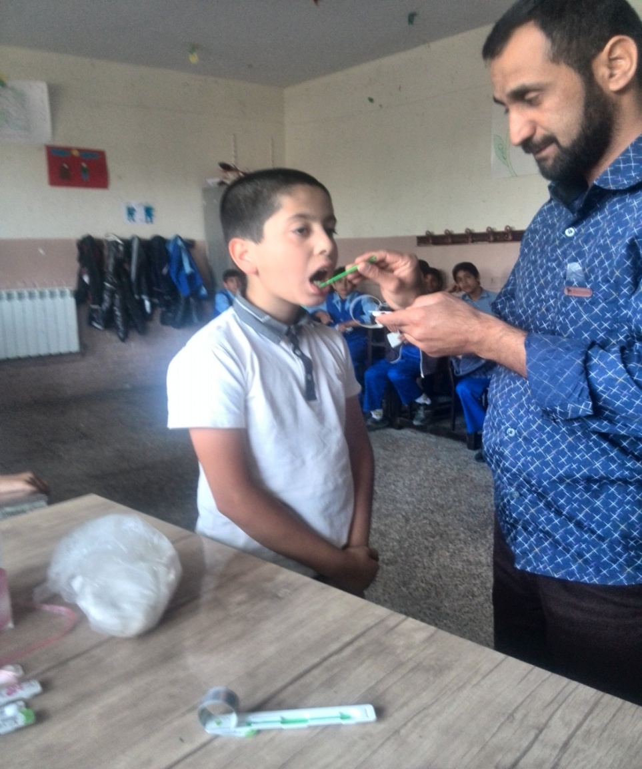
فلوراید تراپی مرحله دوم همزمان با هفته سلامت مدارس ابتدایی پسرانه شهيد تكلو و دخترانه مشكوه

